Slide 1



Support Center
Satisfaga más necesidades de sus clientes más rápido.
Libere recursos de IT
Personalícelo para su empresa
Acelere los flujos de trabajo de los agentes

Slide 2

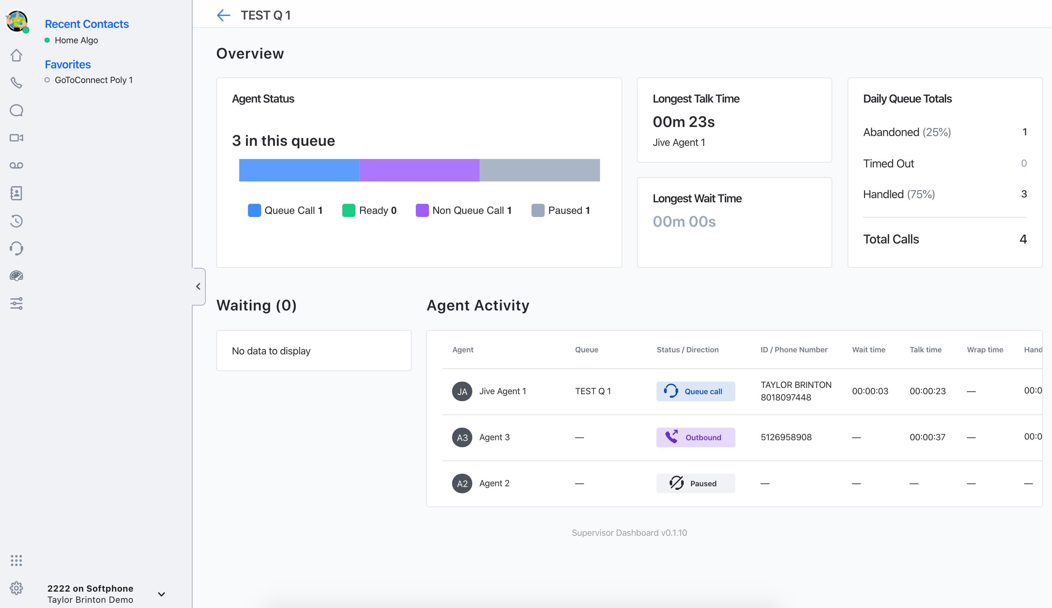
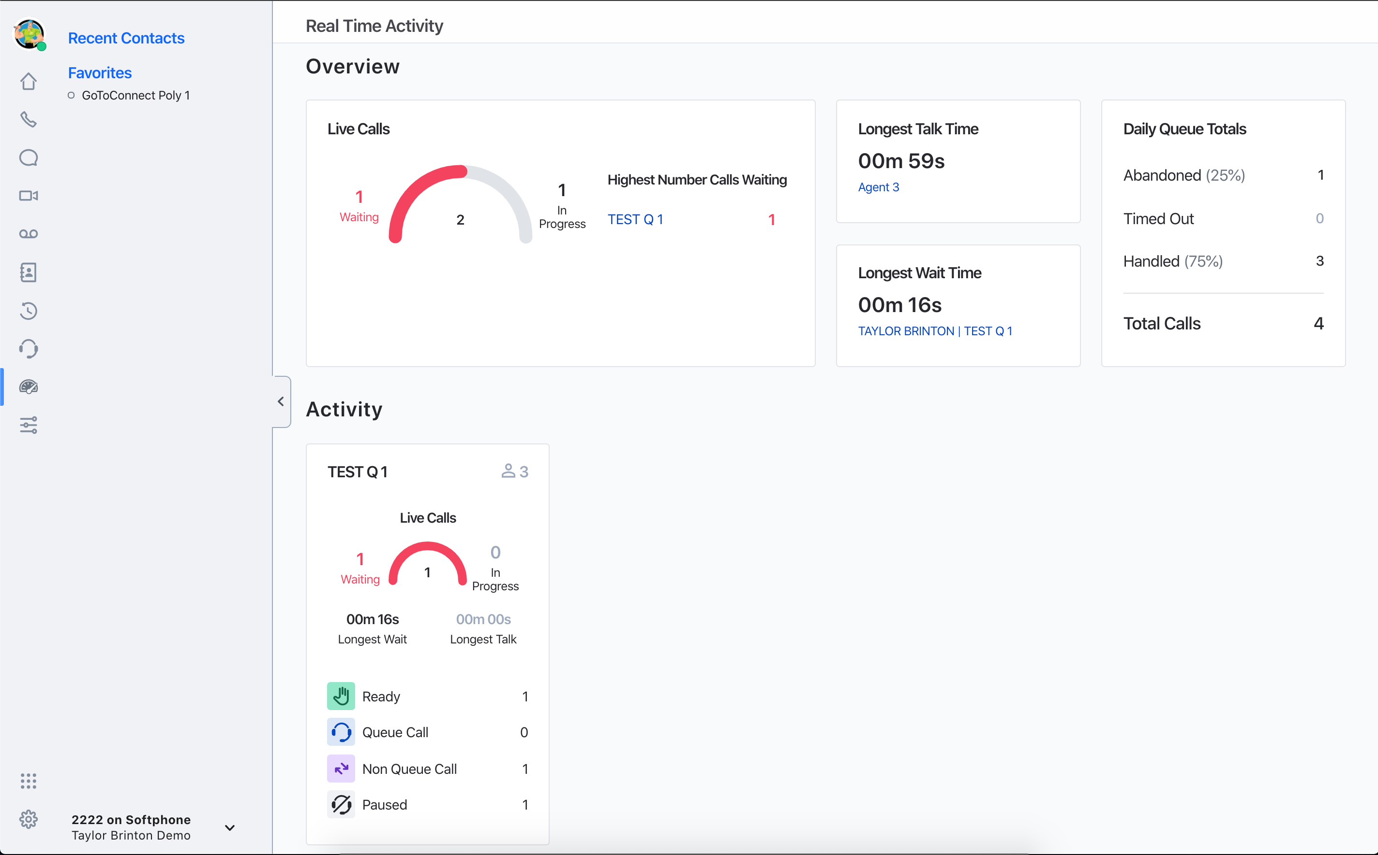
Visibilidad en tiempo real
Información general
Actividad de la cola
Informes detallados de las colas en tiempo real
Vista del supervisor
Notes:
Con el Support Center, los supervisores obtienen visibilidad en tiempo real de las colas que supervisan. Tendrán acceso a información general, incluidos los totales diarios, las llamadas activas, el tiempo de espera más largo y el tiempo de conversación más largo. También podrán ver la actividad de cada cola a la que han sido asignados, incluidos los estados de los agentes y de las personas que llaman. Tienen la posibilidad de supervisar llamadas con solo presionar un botón y pueden cambiar fácilmente entre los modos de supervisión: silencio, susurro e intromisión.

Slide 3
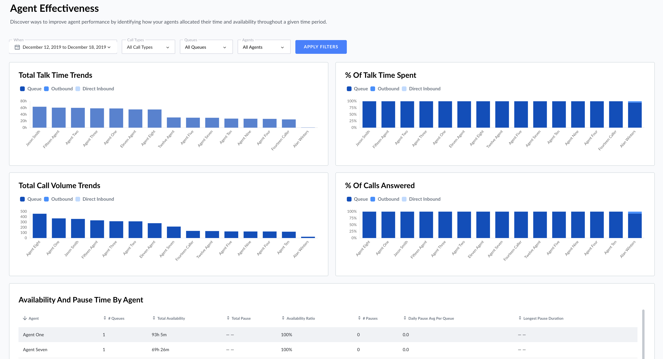
Informes de la eficacia de los agentes
Vista del supervisor
Notes:
Con el Support Center, los supervisores obtienen visibilidad en tiempo real de las colas que supervisan. Tendrán acceso a información general, incluidos los totales diarios, las llamadas activas, el tiempo de espera más largo y el tiempo de conversación más largo. También podrán ver la actividad de cada cola a la que han sido asignados, incluidos los estados de los agentes y de las personas que llaman. Tienen la posibilidad de supervisar llamadas con solo presionar un botón y pueden cambiar fácilmente entre los modos de supervisión: silencio, susurro e intromisión.

Slide 4

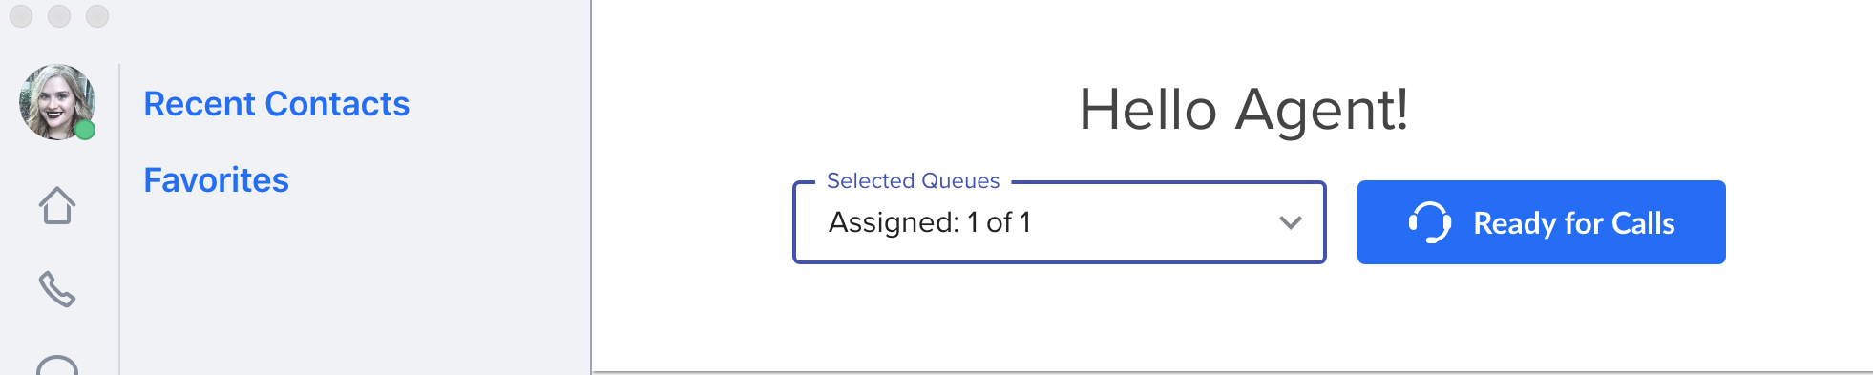
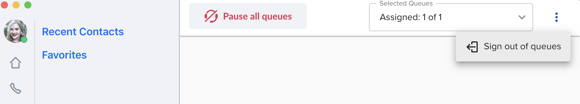
Inicie sesión fácilmente cuando esté listo para atender llamadas
Vista del agente
Simplemente cierre sesión al final del día
Notes:
En la vista del agente, los agentes pueden iniciar y cerrar sesión fácilmente en las colas a las que han sido asignados, todo mediante el softphone. Cuando estén listos para tomar un descanso o salir a comer, pueden poner todas sus colas en pausa simplemente presionando un botón. Los agentes también tienen su propio panel de información que muestra la actividad del día, la actividad de la semana y la administración de sus llamadas.

Slide 5
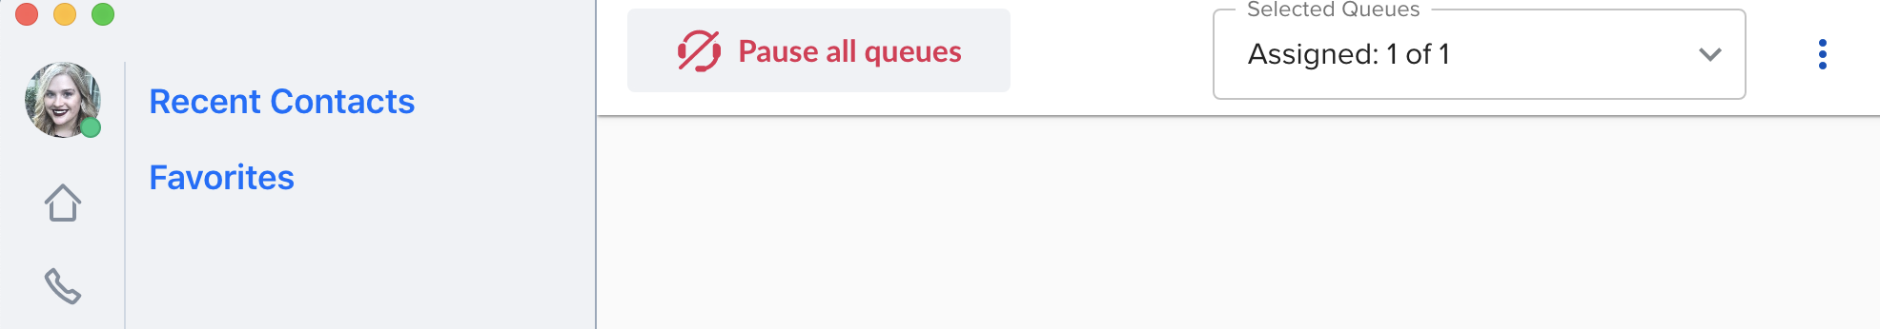
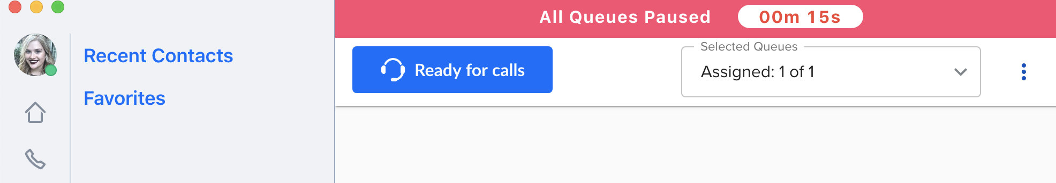
Descansos y salir a comer con solo presionar un botón
Al regresar, solo presione “Recibir llamadas”
Vista del agente
Notes:
En la vista del agente, los agentes pueden iniciar y cerrar sesión fácilmente en las colas a las que han sido asignados, todo mediante el softphone. Cuando estén listos para tomar un descanso o salir a comer, pueden poner todas sus colas en pausa simplemente presionando un botón. Los agentes también tienen su propio panel de información que muestra la actividad del día, la actividad de la semana y la administración de sus llamadas.

Slide 6

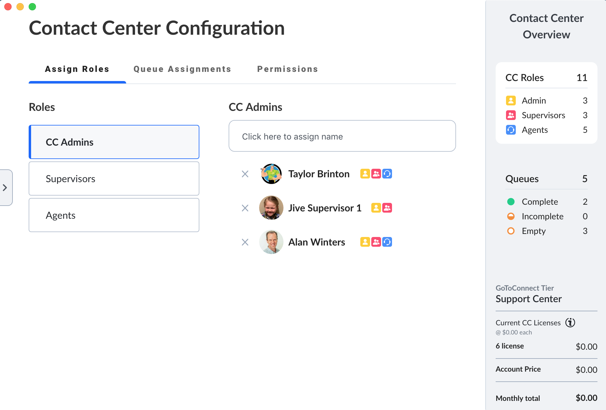
Asigne funciones a otros administradores, supervisores y agentes
Administración del Centro de contactos
Notes:
El administrador del Centro de contactos puede tener el control total del Support Center ¡sin necesitar permisos para toda la PBX! Pueden asignar supervisores a las colas de las que son responsables y agentes a las colas a las que han sido asignados. Los administradores del Centro de contactos tienen acceso total a los informes históricos y los informes en tiempo real del Centro de contactos y la posibilidad de asignar niveles de permisos a los usuarios del Centro de contactos.

Slide 7
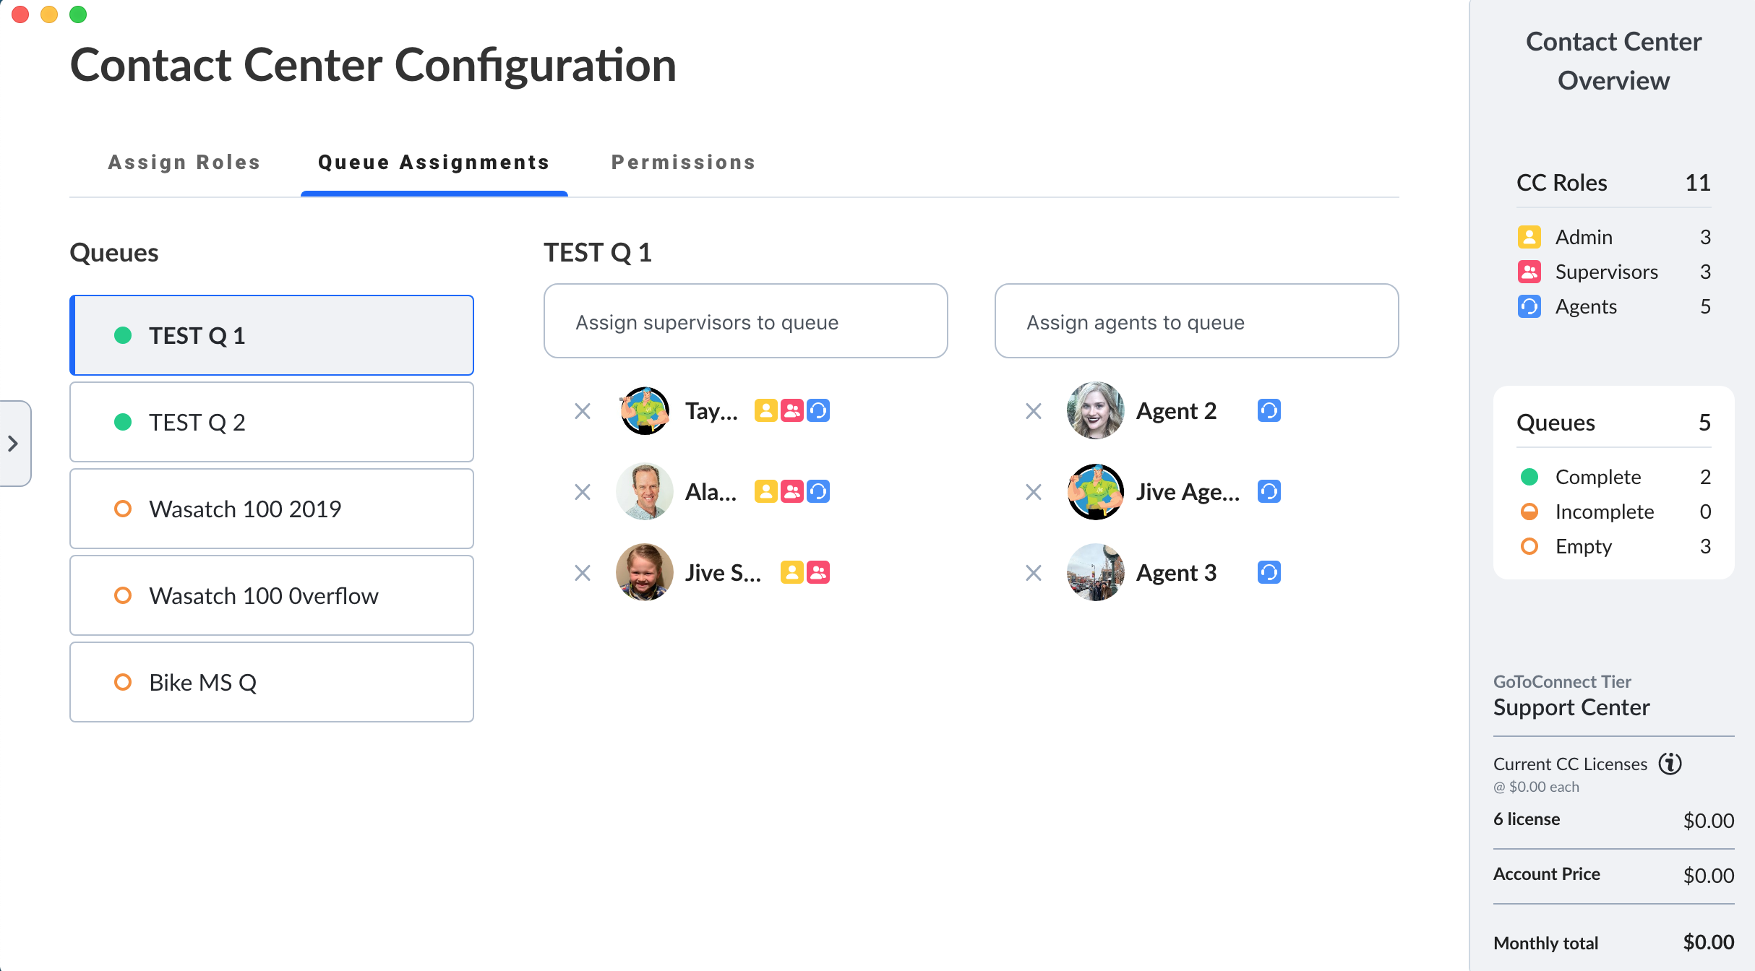
Asigne supervisores y agentes a sus colas
Administración del Centro de contactos
Notes:
El administrador del Centro de contactos puede tener el control total del Support Center ¡sin necesitar permisos para toda la PBX! Pueden asignar supervisores a las colas de las que son responsables y agentes a las colas a las que han sido asignados. Los administradores del Centro de contactos tienen acceso total a los informes históricos en tiempo real del Centro de contactos y la posibilidad de asignar niveles de permisos a los usuarios del Centro de contactos.

Slide 8


Véalo en acción
Programe una demostración

